Slide 1
Рјешавање сложених кола
Са више извора

Slide 2




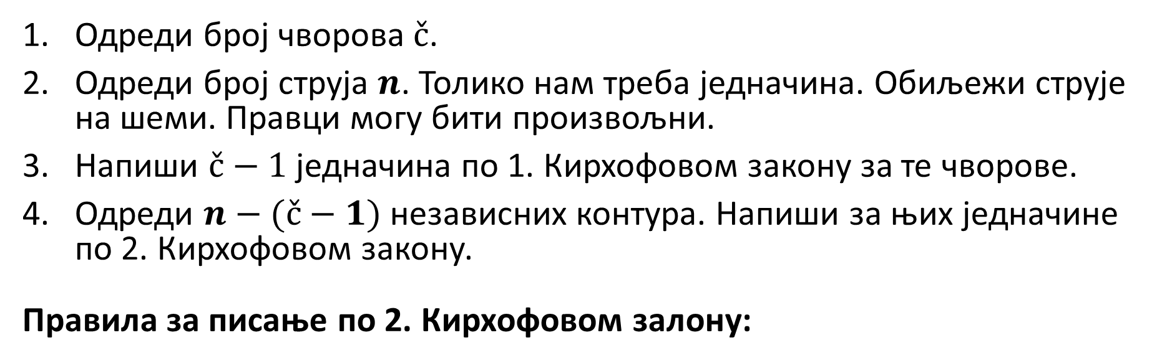






Процедура
Одреди број чворова $č$.
Одреди број струја $n$. Толико нам треба једначина. Обиљежи струје на шеми. Правци могу бити произвољни.
Напиши $č−1$ једначина по 1. Кирхофовом закону за те чворове.
Одреди $n−(č−1)$ независних контура. Напиши за њих једначине по 2. Кирхофовом закону.
Правила за писање по 2. Кирхофовом залону:
правац кретања
правац кретања
правац кретања
правац кретања
$$R_{n}$$
$$R_{n}$$
$$E_{n}$$
$$E_{n}$$
+
+
$$I_{m}$$
$$I_{m}$$
$$+R_{n}I_{m}$$
$$−R_{n}I_{m}$$
$$+E_{n}$$
$$−E_{n}$$

Slide 3
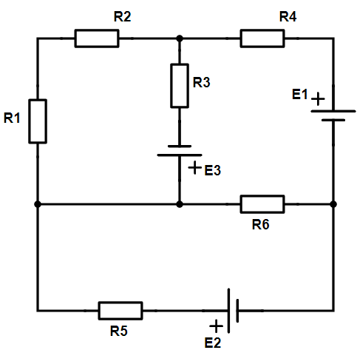




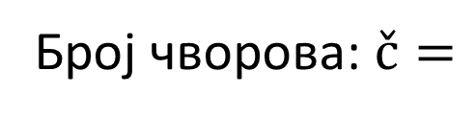
















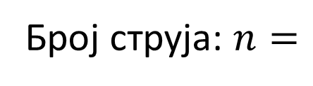




B
Број чворова: $č=$
3
$$I_{1}$$
$$I_{3}$$
Број струја: $n=$
5
$$I_{2}$$
I
II
По 1. Кирхофовом закону:
$$I_{4}$$
А:
$$I_{2}+I_{5}=$$
$$I_{1}+I_{4}$$
A
C
B:
$$I_{1}+I_{3}=$$
$$I_{2}$$
III
По 2. Кирхофовом закону:
I:
$$−I_{1}R_{1}$$
$$+E_{3}$$
$$−I_{2}R_{3}$$
$$−I_{1}R_{2}$$
$$=0$$
II:
$$I_{2}R_{3}$$
$$−E_{3}$$
$$+I_{4}R_{6}$$
$$−E_{1}$$
$$+I_{3}R_{4}$$
$$=0$$
$$I_{5}$$
III:
$$−I_{5}R_{5}$$
$$+E_{2}$$
$$−I_{4}R_{6}$$
$$=0$$
Независна контура има макар једну грану коју не дијели са другим контурама.

Slide 4



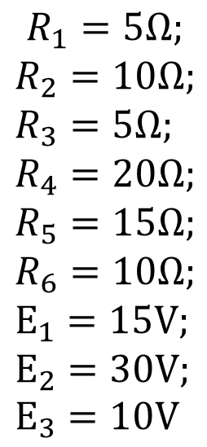


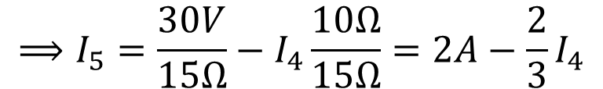


$$I_{2}+I_{5}=I_{1}+I_{4}$$
$$R_{1}=5Ω;$$
$$R_{2}=10Ω; \\ R_{3}=5Ω; \\ R_{4}=20Ω; \\ R_{5}=15Ω; \\ R_{6}=10Ω; \\ E_{1}=15V; \\ E_{2}=30V; \\ E_{3}=10V$$
$$I_{1}+I_{3}=I_{2}$$
$$−I_{1}5Ω+10V−I_{2}5Ω−I_{1}10Ω=0$$
$$I_{2}5Ω−10V+I_{4}10Ω−15V+I_{3}20Ω=0$$
$$−I_{5}15Ω+30V−I_{4}10Ω=0$$
$$I_{3}+I_{5}=I_{4}$$
$$⟹I_{3}=I_{4}−I_{5}$$
$$−15ΩI_{1}+10V−5ΩI_{1}−5ΩI_{3}=0$$
$$5ΩI_{1}+25ΩI_{3}−25V+10ΩI_{4}=0$$
$$−15ΩI_{5}+30V−10ΩI_{4}=0$$
$$−20ΩI_{1}+10V−5ΩI_{4}+5ΩI_{5}=0$$
$$5ΩI_{1}+35ΩI_{4}−25ΩI_{5}−25V=0$$
$$−15ΩI_{5}+30V−10ΩI_{4}=0$$
$$⟹I_{5}=\frac{30V}{15Ω}−I_{4}\frac{10Ω}{15Ω}=2A−\frac{2}{3}I_{4}$$

Slide 5

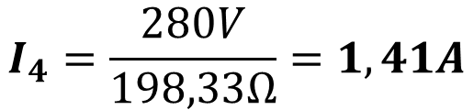

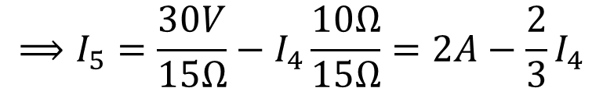
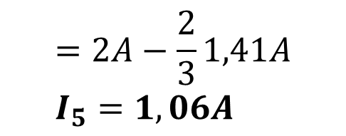
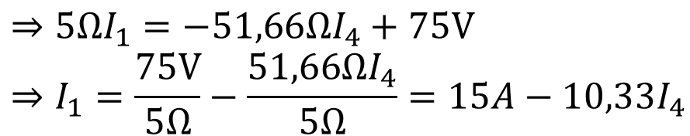


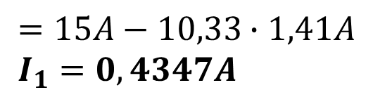
$$−20ΩI_{1}+10V−5ΩI_{4}+5ΩI_{5}=0$$
$$5ΩI_{1}+35ΩI_{4}−25ΩI_{5}−25V=0$$
$$⟹I_{5}=\frac{30V}{15Ω}−I_{4}\frac{10Ω}{15Ω}=2A−\frac{2}{3}I_{4}$$
$$−15ΩI_{5}+30V−10ΩI_{4}=0$$
$$=2A−\frac{2}{3}1,41A \\ I_{5}=1,06A$$
$$−20ΩI_{1}+10V−5ΩI_{4}+10V−3,33ΩI_{4}=0$$
$$5ΩI_{1}+35ΩI_{4}−50V+16,66ΩI_{4}−25V=0$$
$$−20ΩI_{1}−8,33ΩI_{4}+20V=0$$
$$5ΩI_{1}+51,66ΩI_{4}−75V=0$$
$$⇒5ΩI_{1}=−51,66ΩI_{4}+75V \\ ⇒I_{1}=\frac{75V}{5Ω}−\frac{51,66ΩI_{4}}{5Ω}=15A−10,33I_{4}$$
$$=15A−10,33∙1,41A \\ I_{1}=0,4347A$$
$$−300V+206,64ΩI_{4}−8,33ΩI_{4}+20V=0$$
$$198,33ΩI_{4}=280V$$
$$I_{4}=\frac{280V}{198,33Ω}=1,41A$$
$$I_{3}=I_{4}−I_{5}=1,41A−1,06A=0,35A$$
$$I_{2}=I_{1}+I_{3}=0,4347A+35A=0,78A$$

Slide 6










B
$$R_{1}=5Ω;$$
$$R_{2}=10Ω; \\ R_{3}=5Ω; \\ R_{4}=20Ω; \\ R_{5}=15Ω; \\ R_{6}=10Ω; \\ E_{1}=15V; \\ E_{2}=30V; \\ E_{3}=10V$$
7,94V
15V
$$I_{1}$$
$$I_{3}$$
$$I_{2}$$
4,12V
$$I_{4}$$
0V
14,12V
III
$$I_{1}=0,4347A$$
$$I_{3}=0,35A$$
30V
$$I_{2}=0,78A$$
$$I_{4}=1,41A$$
$$I_{5}$$
$$I_{5}=1,06A$$

Slide 7
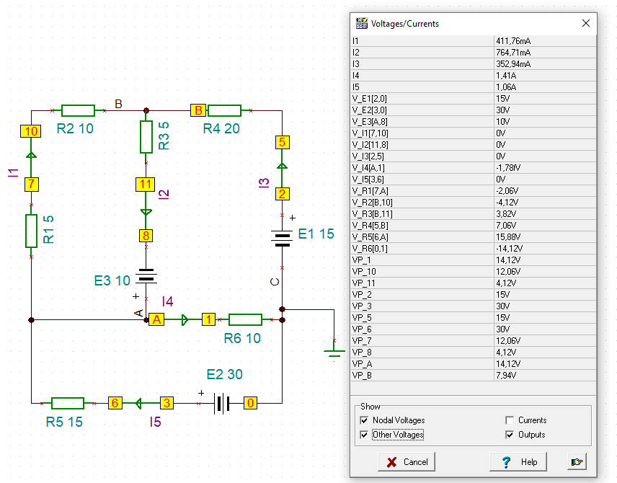

Slide 8
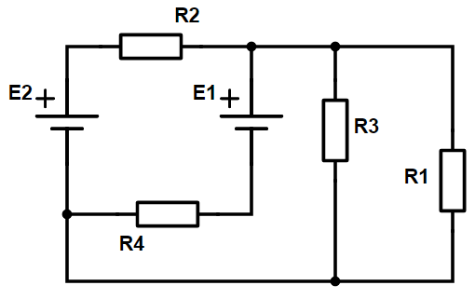



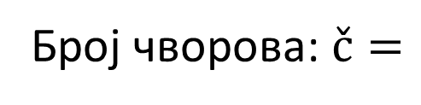












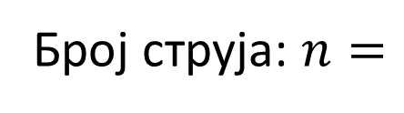



A
Број чворова: $č=$
2
Број струја: $n=$
4
$$I_{1}$$
$$I_{4}$$
По 1. Кирхофовом закону:
I
А:
$$I_{1}+I_{2}=$$
$$I_{3}+I_{4}$$
$$I_{2}$$
$$I_{3}$$
По 2. Кирхофовом закону:
II
III
B
I:
$$+E_{1}$$
$$−I_{2}R_{4}$$
$$−E_{2}$$
$$+I_{1}R_{2}$$
$$=0$$
II:
$$+I_{2}R_{4}$$
$$−E_{1}$$
$$+I_{3}R_{3}$$
$$=0$$
III:
$$+E_{1}$$
$$−I_{2}R_{4}$$
$$−I_{4}R_{1}$$
$$=0$$

